Slide 1
Модель склонности клиента к приобретению машиноместа
Костюк Алексей
Астахов Ростислав
Блинов Даниил
ИСП23в

Slide 2

Содержание
Шаги выполнения кейса
Процесс выполнения шагов кейса
Результат

Slide 3
Постановка задачи
Цель работы:
На основе больших данных о предыдущем опыте взаимодействия с клиентам поиска клиентов, наиболее склонных к приобретению машиноместа.

Slide 4







Использующиеся библиотеки

Slide 5
Просмотр предоставленных данных
report_date client_id target col1 col2 col3 col4 col5 col6 col7 \
0 2022-11-01 1 0 NaN NaN NaN NaN NaN NaN NaN
1 2022-11-01 5 0 NaN NaN NaN NaN NaN NaN NaN
2 2022-05-01 6 0 NaN NaN NaN NaN NaN NaN NaN
3 2022-09-01 7 0 NaN NaN NaN NaN NaN NaN NaN
4 2022-08-01 8 0 NaN NaN NaN NaN NaN NaN NaN
... col2654 col2655 col2656 col2657 col2658 col2659 col2660 \
0 ... NaN NaN NaN NaN NaN NaN NaN
1 ... 7616803.0 7616803.0 7616803.0 NaN NaN NaN 7616803.0
2 ... NaN NaN NaN NaN NaN NaN NaN
3 ... NaN NaN NaN NaN NaN NaN NaN
4 ... NaN NaN NaN NaN NaN NaN NaN
col2661 col2662 col2663
0 NaN NaN 0.256261
1 7616803.0 7616803.0 0.256261
2 NaN NaN 0.256261
3 NaN NaN 0.258682
4 NaN NaN 0.254164
[5 rows x 2666 columns]
report_date client_id target col1 col2 col3 col4 col5 col6 col7 \
0 2023-04-01 2 0 NaN NaN NaN NaN NaN NaN NaN
1 2023-05-01 4 0 NaN NaN NaN NaN NaN NaN NaN
...
3 NaN NaN NaN 0.256261
4 10391000.0 10391000.0 10391000.0 0.257348
[5 rows x 2666 columns]

Slide 6
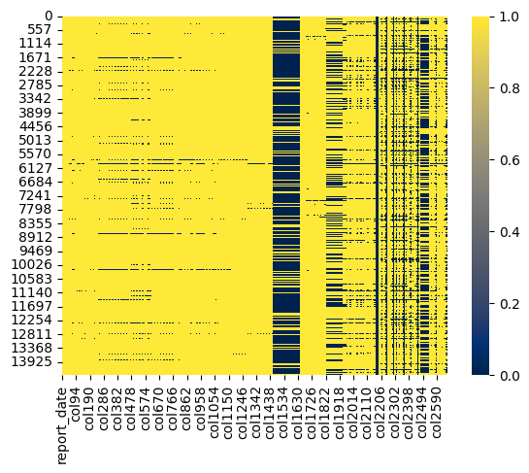
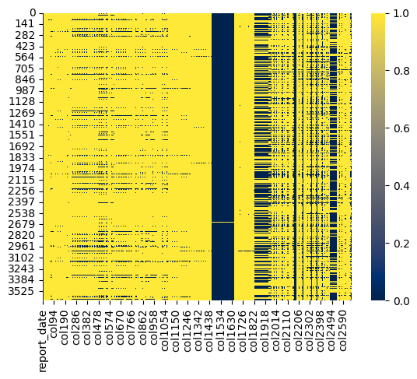
Количество пропусков в данных

Slide 7
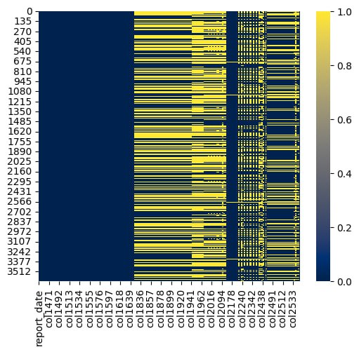
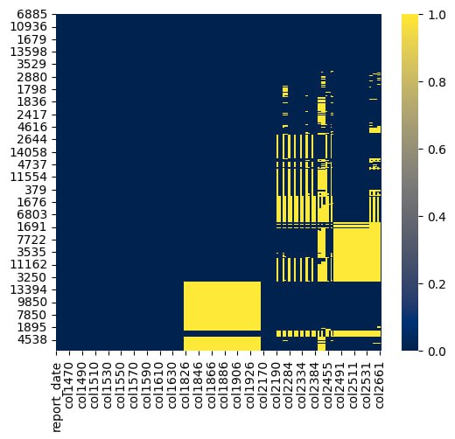
Первичная очистка

Slide 8
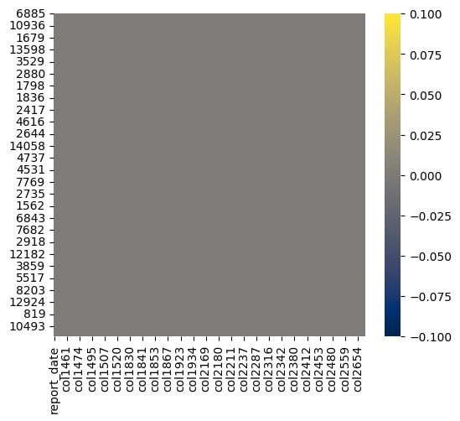
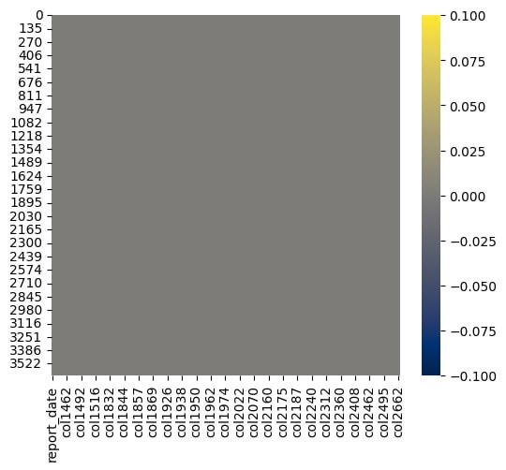
Очищенные данные

Slide 9

Логистическая регрессия Случайный лес Градиентный Бустинг
Модели

Slide 10
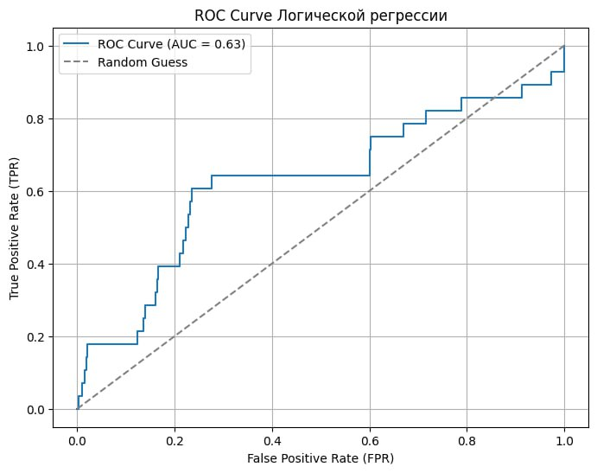
Логистическая регрессия

Slide 11
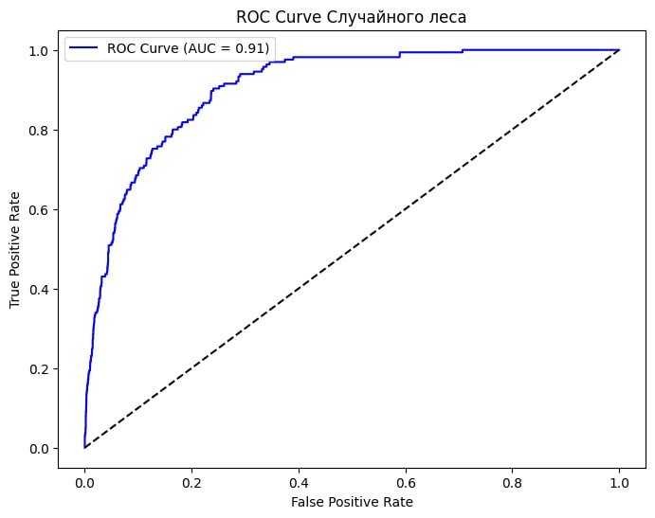
Случайный лес

Slide 12
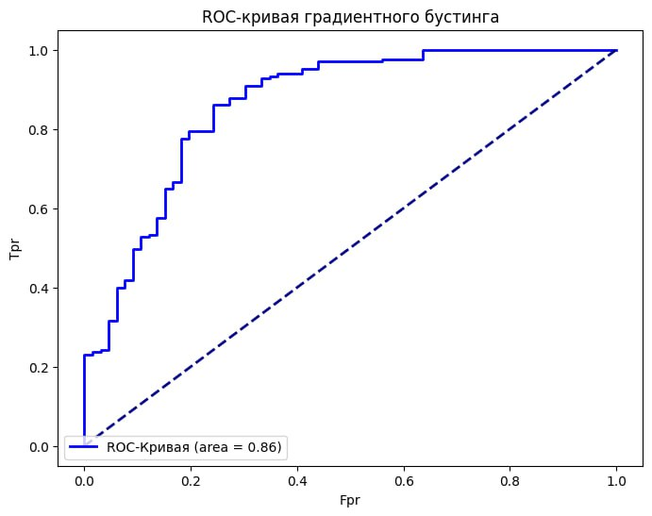
Градиентный бустинг

Slide 13
Logistic Regression ROC-AUC: 0.63 Random Forest ROC-AUC: 0.91 Gradient Boosting ROC-AUC: 0.86
Результаты

Slide 14
Вывод:
Модель №2 самая точная

